Slide 1
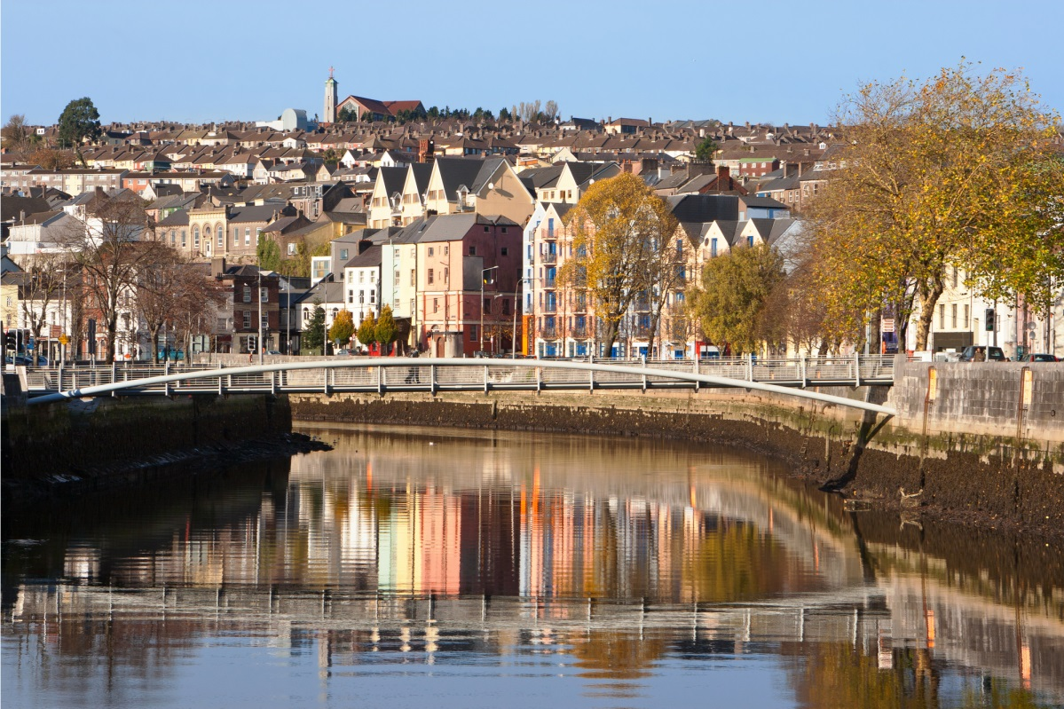
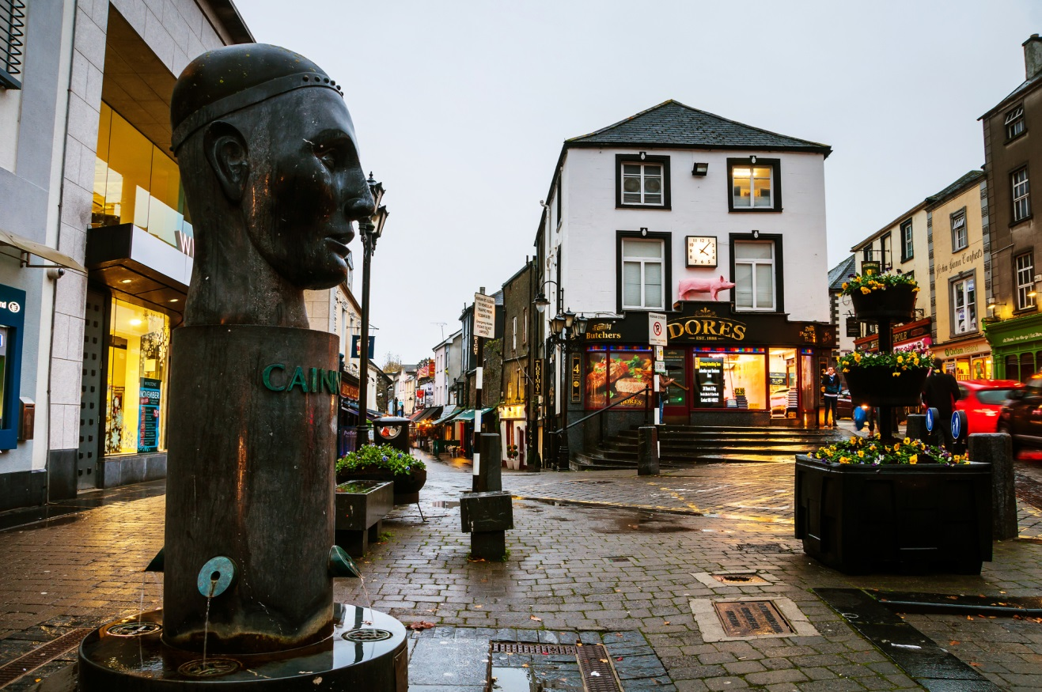
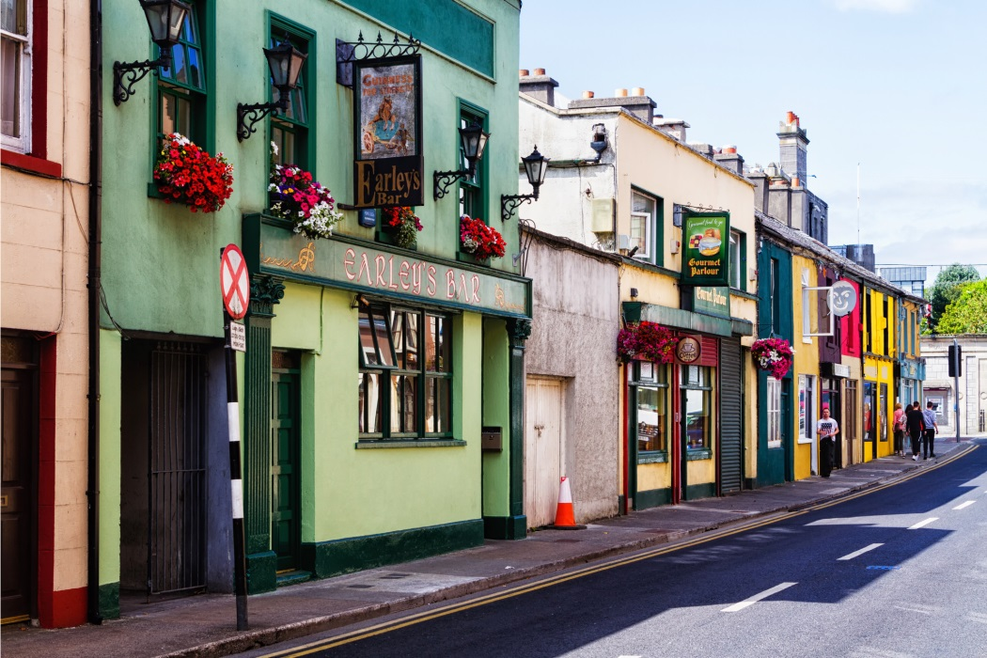
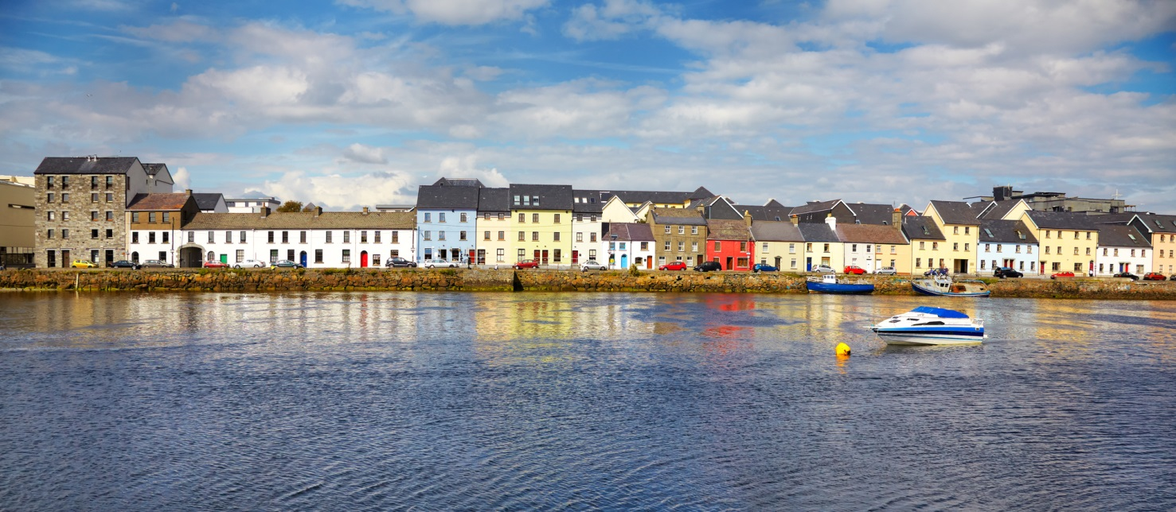
Contaetha agus Bailte na hÉireann

Slide 2
Cén contae ina bhfuil tú i do chónaí?
An cuimhin leat cad atá i gceist le ‘contae intíre’?
An cuimhin leat cad atá i gceist le ‘contae muirí’?
Ainmnigh na contaetha a bhfuil teorainn acu le do chontae féin.
Ainmnigh na contaetha muirí sa chúige a bhfuil cónaí ortsa ann.
Tugtar contae intíre ar chontae nach bhfuil ar an gcósta. Tá 14 chontae intíre in Éirinn.
Ainmnigh na contaetha intíre sa chúige a bhfuil cónaí ortsa ann.
Tugtar contae muirí ar chontae atá ar an gcósta. Tá 18 gcontae mhuirí in Éirinn.
Ainmnigh na contaetha eile sa chúige sin.
Cén chuid den tír ina bhfuil sé?
Cén cúige ina bhfuil sé?

Slide 3
Tá dhá stát ar oileán na hÉireann:
Tuaisceart Éireann ina bhfuil 6 chontae agus
Poblacht na hÉireann ina bhfuil 26 contae.
Dún na nGall
Doire
Aontroim
Tír Eoghain
Fear Manach
Ard
Mhacha
An Dún
Sligeach
Liatroim
Muineachán
An Cabhán
Maigh Eo
An
Longfort
Lú
An Mhí
An Iarmhí
Ros Comáin
BÁC
Gaillimh
Cill Dara
Uíbh Fhailí
Cill
Mhantáin
Laois
An Clár
Ceatharlach
Cill Chainnigh
Tiobraid Árann
Loch Garman
Luimneach
Corcaigh
Port Láirge
Is leis an alt a thosaíonn ainmneacha 6 cinn de na contaetha, an Cabhán, mar shampla. An féidir leat na 5 chontae eile a ainmniú?
Ciarraí
An féidir leat na 6 chontae i dTuaisceart Éireann a ainmniú?
Tá 6 chontae i gCúige Mumhan. An féidir leat iad a ainmniú?
Tá 12 chontae i gCúige Laighean. An féidir leat iad a ainmniú?
Tá 9 gcontae i gCúige Uladh. An féidir leat iad a ainmniú?
Tá 5 chontae i gCúige Chonnacht. An féidir leat iad a ainmniú?
Déan an obair faoi na contaetha ar leathanach 19 i do leabhar oibre.

Slide 4
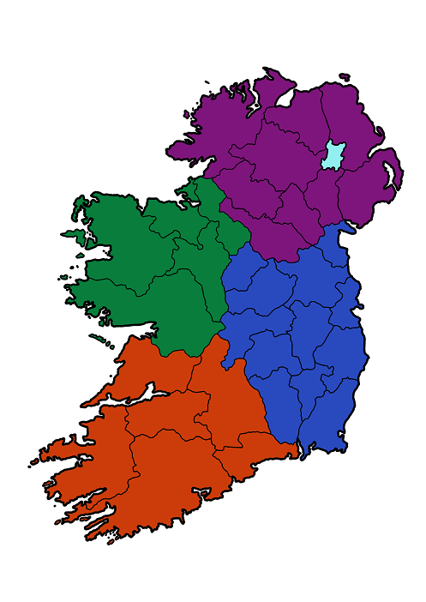
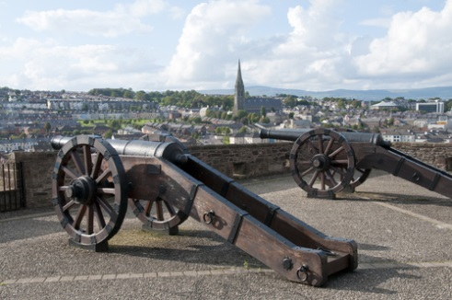
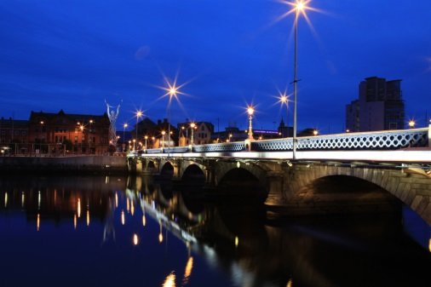
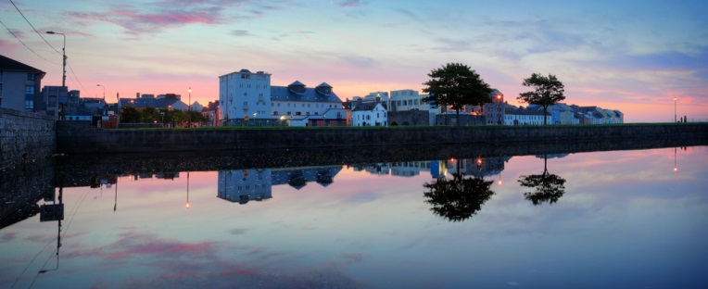
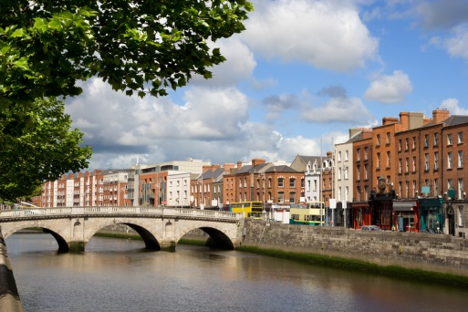
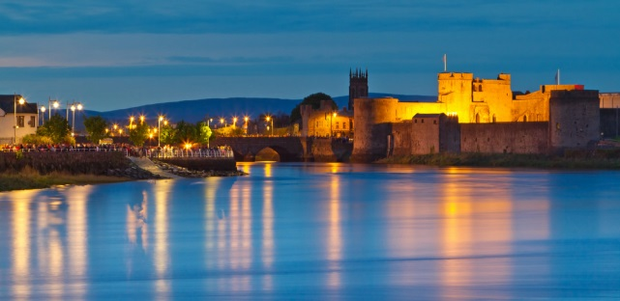
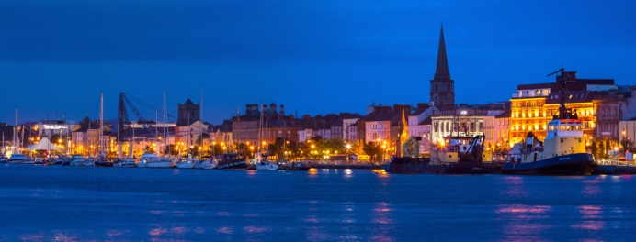
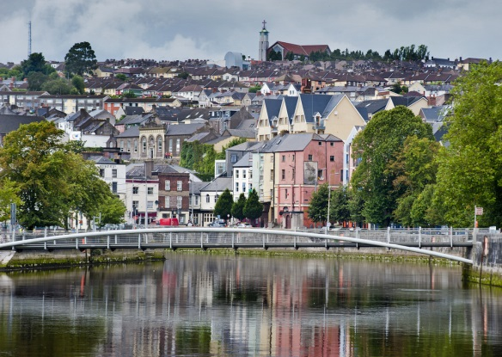
Cathracha agus Bailte Tábhachtacha
Béal Feirste
Doire
Béal Feirste
Doire
Leifear
An Ómaigh
Inis Ceithleann
Ard
Mhacha
Dún Pádraig
Sligeach
Cora Droma Rúisc
Muineachán
Caisleán an Bharraigh
An Cabhán
Dún Deaglan
Gaillimh
Ros Comáin
An Uaimh
An Longfort
Baile Átha Cliath
Gaillimh
An Muileann gCearr
Baile Átha Cliath
Tulach Mhór
An Nás
Port Laoise
Cill Mhantáin
Luimneach
Inis
Ceatharlach
Cill Chainnigh
Port Láirge
Luimneach
Cluain Meala
Trá Lí
Loch Garman
Ainmnigh cathair nó baile tábhachtach i do chontae féin. Féach ar an léarscáil seo nó ar leathanach 14 in Atlas Bunscoile.
Port Láirge
Ainmnigh roinnt cathracha agus bailte tábhachtacha i do chúige féin agus abair cén contae ina bhfuil siad.
Tomhais cé na seacht gcathair is mó in Éirinn. An féidir leat iad a aimsiú ar an léarscáil?
Corcaigh
Corcaigh

Slide 5
Féach leathanach 14 in Atlas Bunscoile agus freagair na ceisteanna seo a leanas.
Cé na contaetha ina bhfuil na bailte seo a leanas?
Baile | Contae
An Muileann gCearr
Dún Pádraig
Inis
An Ómaigh
Caisleán an Bharraigh
Trá Lí
An Nás
Inis Ceithleann
Leifear
An Uaimh
Doire
Leifear
Béal Feirste
An Ómaigh
Co. na hIarmhí
Inis Ceithleann
Ard
Mhacha
Dún Pádraig
Co. an Dúin
Sligeach
Cora Droma Rúisc
Muineachán
Co. an Chláir
Caisleán an Bharraigh
An Cabhán
Dún Dealgan
Co. Thír Eoghain
Ros Comáin
An
Longfort
An Uaimh
Co. Mhaigh Eo
An Muileann gCearr
Gaillimh
Baile Átha Cliath
Co. Chiarraí
Tulach Mhór
An Nás
Port Laoise
Co. Chill Dara
Cill
Mhantáin
Co. Fhear Manach
Inis
Ceatharlach
Cill Chainnigh
Co. Dhún na nGall
Luimneach
Cluain Meala
Co. na Mí
Loch Garman
Trá Lí
Port Láirge
Cé na bailte agus na cathracha i gCúige Laighean atá le feiceáil ar an léarscáil thall?
Cé na bailte agus na cathracha i gCúige Mumhan atá le feiceáil ar an léarscáil thall?
Cé na bailte agus na cathracha i gCúige Chonnacht atá le feiceáil ar an léarscáil thall?
Cé na bailte agus na cathracha i gCúige Uladh atá le feiceáil ar an léarscáil thall?
Corcaigh

Slide 6
Tráth na gCeist

Slide 7
Roghnaigh as A, B, C nó D thíos. Má chliceálann tú ar an bhfreagra ceart, tiocfaidh dath glas air.
Cén contae ina bhfuil Cluain Meala?
A
Co. an Chláir
B
Co. Luimnigh
C
Co. Thiobraid Árann
D
Co. Dhún na nGall

Slide 8
Cén contae ina bhfuil Cora Droma Rúisc?
A
Co. Liatroma
B
Co. na Mí
C
Co. Uíbh Fhailí
D
Co. an Dúin

Slide 9
Cén contae ina bhfuil Leifear?
A
Co. an Chláir
B
Co. Shligigh
C
Co. Dhún na nGall
D
Co. an Dúin

Slide 10
Cén contae ina bhfuil an Muileann gCearr?
A
Co. na hIarmhí
B
Co. na Mí
C
Co. Phort Láirge
D
Co. Ard Mhacha

Slide 11
Cén contae ina bhfuil Béal Feirste?
A
Co. an Longfoirt
B
Co. Chorcaí
C
Co. Aontroma
D
Co. Thiobraid Árann

Slide 12
Cén contae ina bhfuil Dún Dealgan?
A
Co. Lú
B
Co. an Dúin
C
Co. na Gaillimhe
D
Co. an Chabháin

Slide 13
Cén contae ina bhfuil Inis?
A
Co. Mhuineacháin
B
Co. na hIarmhí
C
Co. an Chláir
D
Co. Loch Garman

Slide 14
Cén contae ina bhfuil Inis Ceithleann?
A
Co. Fhear Manach
B
Co. na Mí
C
Co. Chorcaí
D
Co. Mhuineacháin

Slide 15
Tá cluichí faoi na contaetha ar fáil anseo:
www.logainm.ie/cluichi/bunscoil.html.
Féach ‘Ceacht 2: Tíreolaíocht’.

Slide 16
Ealaín: Christine Warner
Íomhánna eile: Oxford University Press, Shutterstock
Tagairtí:
KILKENNY, IRELAND - NOVEMBER 21, 2014: City center of Kilkenny small touristic town in Ireland with cloudy sky and rainy weather. Many shops, restaurants and cafes at the square. Madrugada Verde / Shutterstock.com
SLIGO, IRELAND - JULY 12, 2018: Front view of an old colorful facade of the building. Old restaurant and pub in the city centre of Sligo, Ireland. Milosz Maslanka / Shutterstock.com
Waterford, Republic of Ireland - August 14th 2018: A dusk-time view of the historic city of Waterford in the Republic of Ireland. chrisdorney / Shutterstock.com
Rinneadh gach iarracht teacht ar úinéir an chóipchirt i gcás na n‑íomhánna atá ar na sleamhnáin seo. Má rinneadh faillí ar aon bhealach ó thaobh cóipchirt de ba cheart d’úinéir an chóipchirt teagmháil a dhéanamh leis na foilsitheoirí. Beidh na foilsitheoirí lántoilteanach socruithe cuí a dhéanamh leis.
© Foras na Gaeilge, 2020
An Gúm, Foras na Gaeilge, 63-66 Sráid Amiens, Baile Átha Cliath 1

